Slide 1
理科教員養成の方法としての川村メソッドの実践
2013年3月14日
川村康文，海老崎功，松本悠

Slide 2
川村メソッドとは？
受講生に，理科の学習論として，
構成主義的な学びの場を提供し，
学習者が主体的に進める科学教育方法である。
Notes:
川村メソッドは，川村が信州大学教育学部時代から始めた「模擬授業を含む理科教育法の授業」に改良を加え完成させたものです
模擬授業の時間配分などは，川村が行ってきた模擬授業の経験知によるものです
この授業メソッドは実施年度や実施大学により細部は変わりますが，大筋は以下の通りです

Slide 3
これまでの伝統的な理科教育法
受講生は，すこしでもさぼりたい
→ 出席者数が減っていく
授業中に机に伏せって寝ている
→ 受講生が退屈している
黒板を写しているだけ
→ 教師は，学生が熱心だと勘違いしている

Slide 4
川村メソッドでの理科教育法
受講生は，わくわくして積極的に参加している
→ いつも，ほとんど全員が出席している
授業では，受講生が積極的に活躍している
→ 受講生がいきいきしている
模擬授業で先生役をしている受講生が，輝いている
→ 生徒役の学生も，熱心な議論ができている

Slide 5
どうすれば，そうなるの？
どうすれば，そうなるの？
学生は，人前では輝いていたい
（人前で恥ずかしいことはできない）
→ 事前にすごく準備する
（１回，恥ずかしい目をすると，次回はそうなり
たくない）
一生懸命に，模擬授業の事前準備をすると，
内容が理解できるようになり，楽しくなる
→ 苦しい準備が，楽しんでやれるように変わる
友達にほめられると，どんどんやりたくなる
→ 正のフィードバックが作用する

Slide 6
具体的には？
１．実施形態は？
２．模擬授業はどのように配当するの？
３．観察・実験の準備は？
４．模擬授業の本番！
５．模擬授業終了後の検討会では？
６．ｅラーニングを用いた事前・事後指導
７．ＭＬが，大活躍！

Slide 7
１．実施形態は？
・半期１６時限・または５日間の集中講義形式
２．模擬授業はどのように配当するの？
・前半：
観察・実験だけに特化した１０分間の各班２～４回程度
・後半：
指導案付きの３０または50分間の模擬授業を各班２回程度
（本研究では各班合計６回ずつ担当）

Slide 8
３．観察・実験の準備は？
・安価な実験材料を受講生自身が調達
（→予算が少ないへの対応！）
・事前実験をくりかえしながら普通教室でもできる
実験教材に仕上げる
（→理科室が詰まっているので実験が出来ないへの対応）
４．模擬授業の本番！
・教師役と生徒役に分かれて，模擬授業にチャレンジ！
Notes:
理科室が使えない場合でもできるように工夫する
この工夫を大事にしたいということです

Slide 10
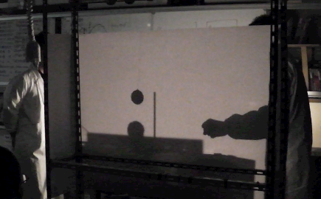

Slide 11
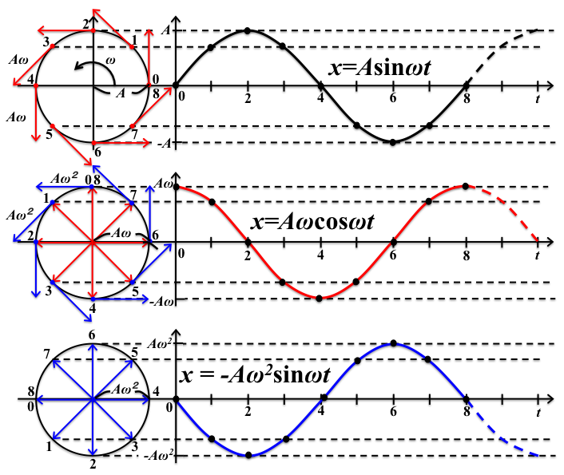

Slide 12
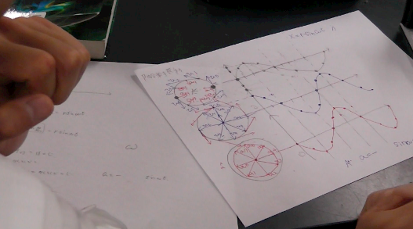

Slide 13
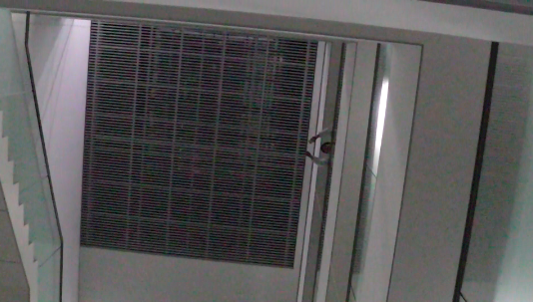
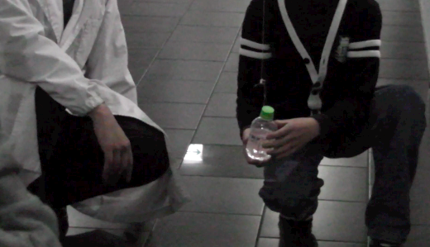

Slide 14
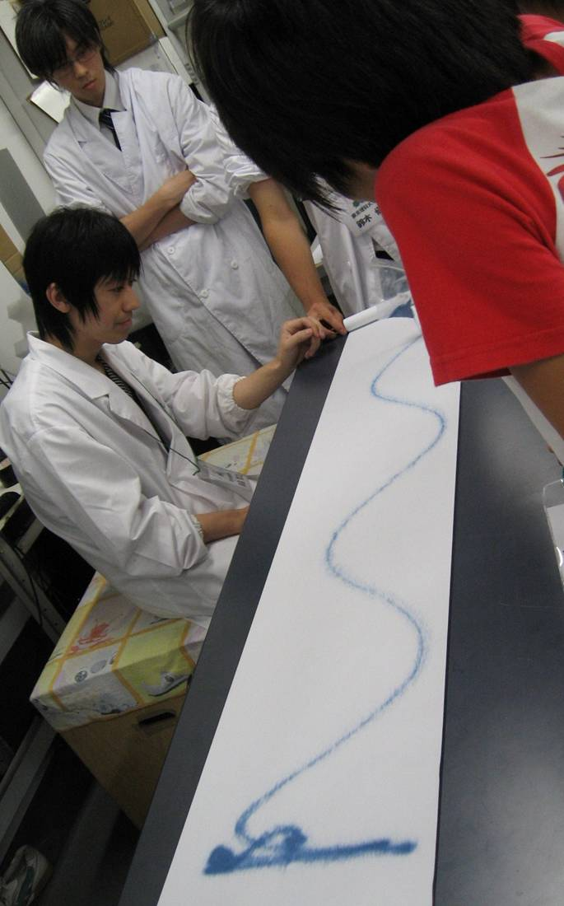

Slide 15
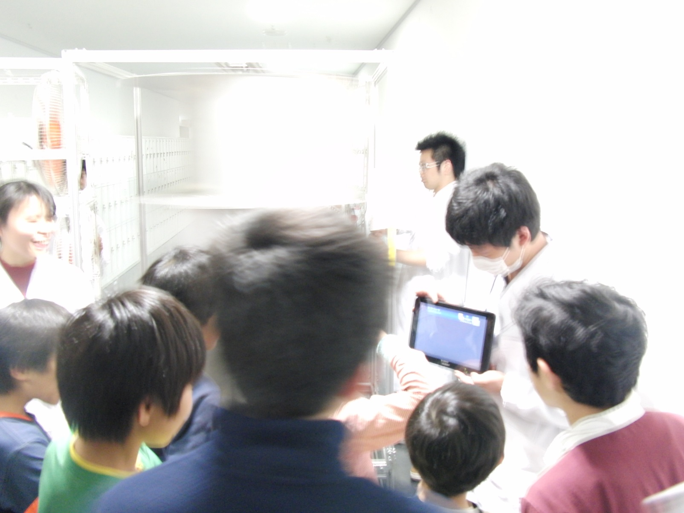
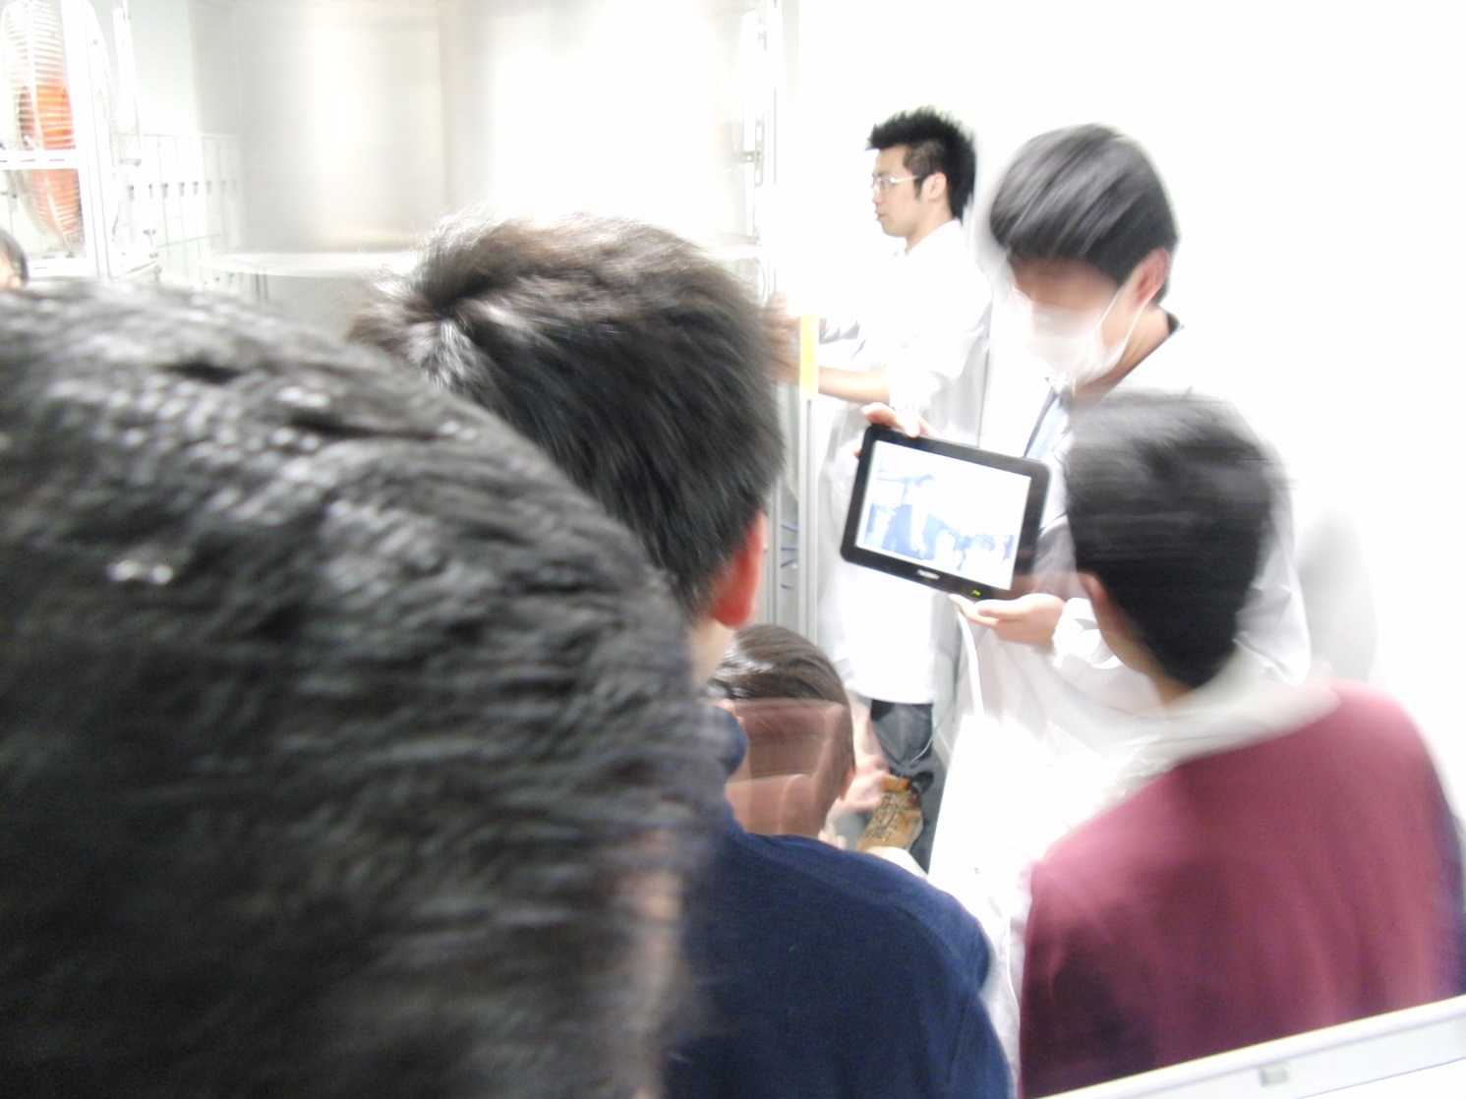

Slide 16
５．模擬授業終了後の検討会では？
・評価（先生役と生徒役で同じ評価シート）
先生役は自己反省
生徒役は他者評価
生徒役の各班で，評価シートをもとに，
「よかった点」，「改善点」をまとめ，数班が口頭発表する
口頭発表しなかった班は，
まとめを「おたよりカード」として渡す
・授業担当の班が，反省を述べる
・授業を担当しているTAが意見を述べ，教員が指導を行う

Slide 17
①声は聞き取りやすかったか？ ②発問は，生徒が何を答えればよいかがわかるようにされていたか？ ③板書は，丁寧な文字で書かれ読みやすかったか？ ④板書は，学習者がとりやすいようにデザインや配置が工夫されていたか？ ⑤実験は，おもしろく興味を引き付けられるものだったか？ ⑥実験は，学習内容を深められるものだったか？ ⑦先生が，黒板や実験を隠してみえないようなことはなかったか？ ⑧授業の事前の準備はしっかりとされていたか？ ⑨生徒がわかったかどうかを確認しながら、授業を進めていたか？ ⑩楽しくわかる授業になっていたか？

Slide 19
６．ｅラーニングでの事前・事後指導
・ＷＥＢやメーリングリスト（ＭＬ）を用い，指導案や授業プリント作成の指導を行い。
・授業後には，次回するならの指導案や授業プリントの作成および報告書作成などの指導を行う
７．ＭＬ（携帯版とＰＣ版）が大活躍！！
・携帯版は出欠連絡や当日の急な連絡用
・ＰＣ版は指導案や報告書など添付ファイル
可能な情報の交流に使用
予習・復習に取り組みやすく，アクティブラーニングの助けとなる

